Slide 1


Segundo semestre 2024
LABORATORIO SEMINARIO
DE SISTEMAS 1
Clase 10

Slide 2

AGENDA
Dudas
Avisos
Evaluacion Docente
Exposiciones
Microsoft Power Platform

Slide 3

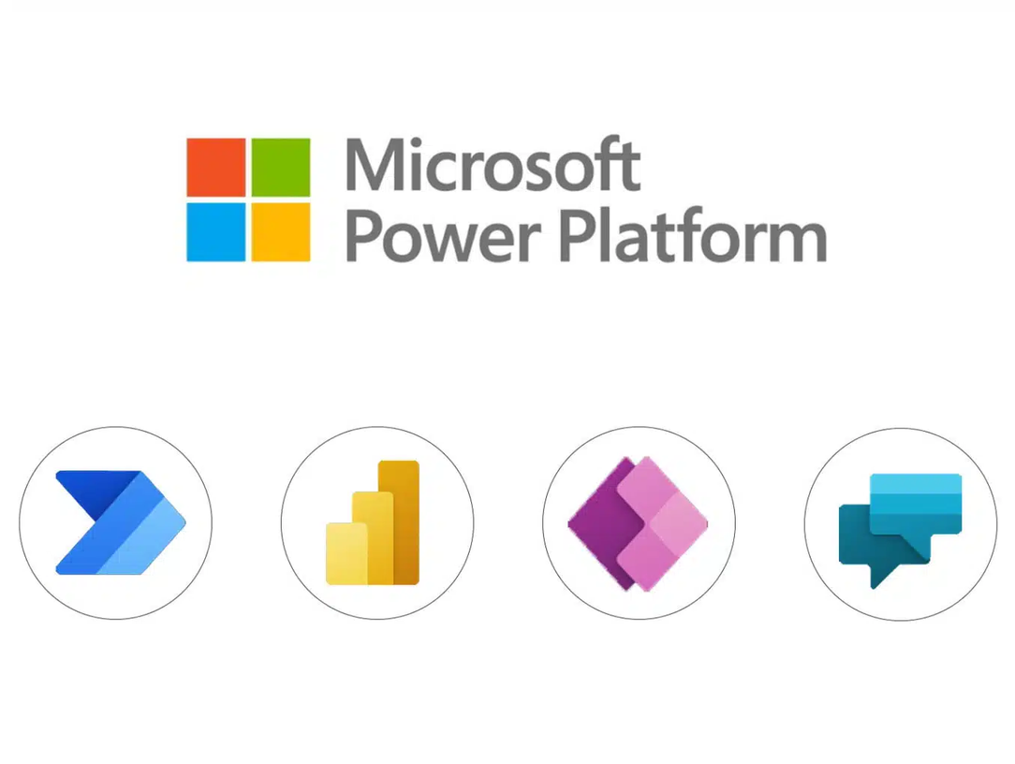

MICROSOFT POWER PLATFORM

Slide 4


MICROSOFT POWER PLATFORM
Microsoft Power Platform es un conjunto de herramientas de Microsoft que permite a las empresas crear soluciones sin necesidad de ser un programador experto.

Slide 5
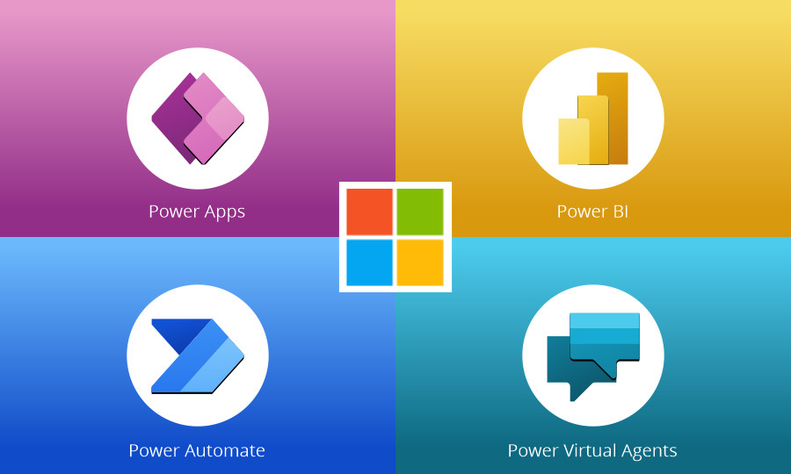
PRODUCTOS

Slide 6
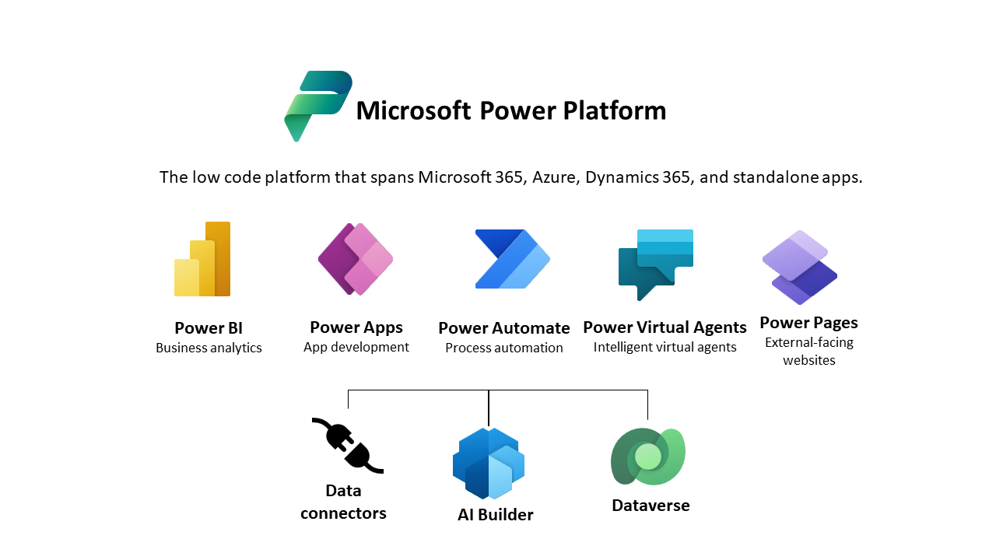
PRODUCTOS

Slide 7
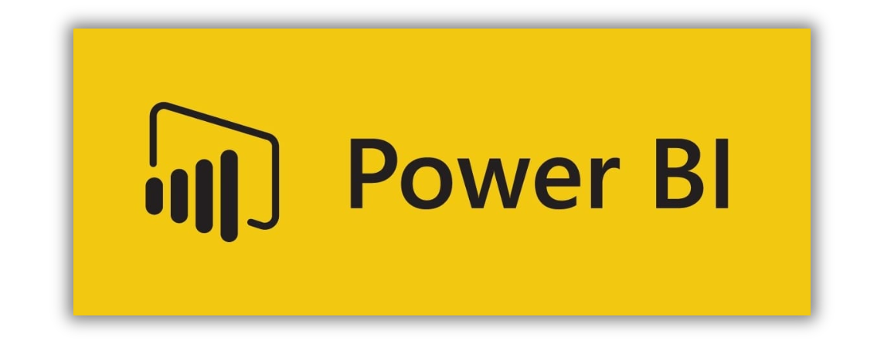
https://www.microsoft.com/en-us/power-platform/products/power-bi

Slide 8


Slide 9
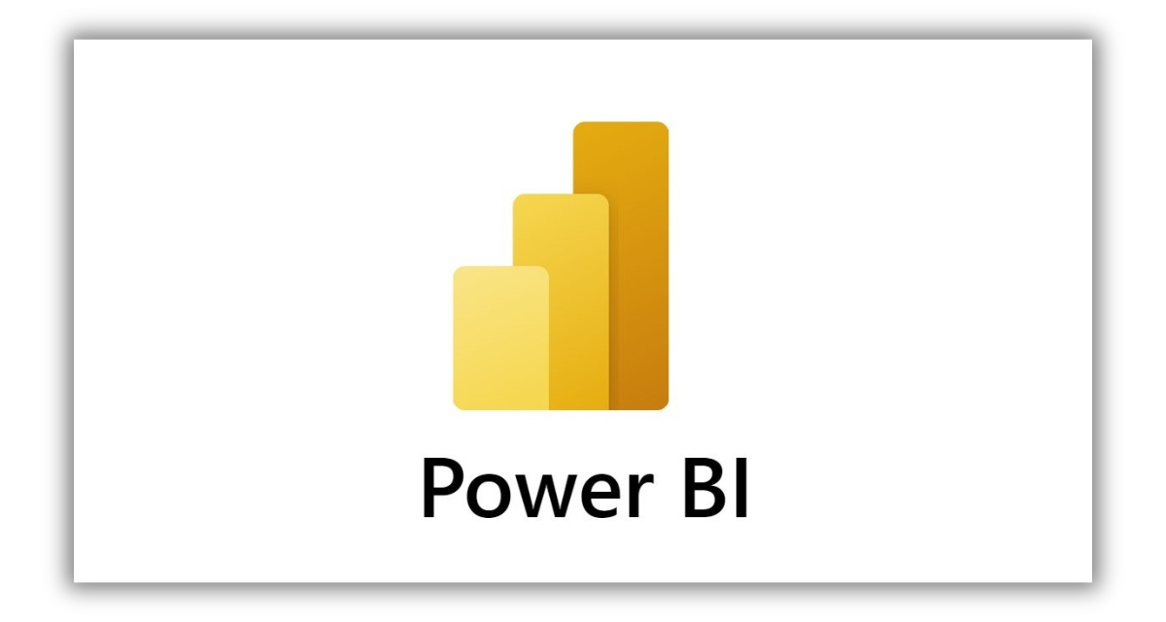
¿QUE ES POWER BI?
Es una herramienta completa de visualización y análisis de datos que nos permite convertir nuestros datos en información útil. Con Power Bi podemos:
  Conectar una amplia gama de fuentes de datos.
  Crear informes interactivos y paneles de control.
  Obtener informacion mas profunda de nuestros datos.

Slide 10
CASOS DE USO
ANÁLISIS DE VENTAS
ANÁLISIS DE MARKETING
Monitorizar el rendimiento de ventas, identificar tendencias y oportunidades, y optimizar el rendimiento del equipo de ventas.
Medir la eficacia de las campañas de marketing.
ANÁLISIS FINANCIERO
ANÁLISIS DE RIESGOS
Obtener una vista completa de la salud financiera de la empresa, identificar riesgos y tomar decisiones financieras más informadas.
Identificar y mitigar riesgos potenciales, mejorar la toma de decisiones y proteger la empresa de posibles amenazas.
ANÁLISIS OPERATIVO
Optimizar los procesos operativos, mejorar la eficiencia y aumentar la productividad

Slide 11

VENTAJAS
Interfaz intuitiva y fácil de usar
Amplia gama de visualizaciones de datos.
Integración con diferentes fuentes de datos
Capacidad para crear informes interactivos y paneles de control
Funcionalidades de inteligencia artificial
Comunidad activa

Slide 12

DESVENTAJAS
Puede ser costoso para empresas pequeñas
Requiere cierta curva de aprendizaje para aprovechar al máximo sus capacidades
No es una herramienta de análisis de datos avanzada

Slide 13
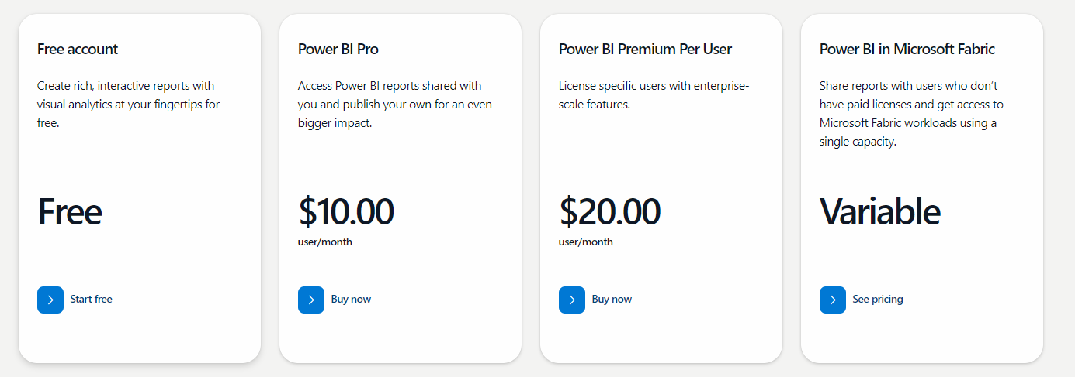
PRECIOS

Slide 14
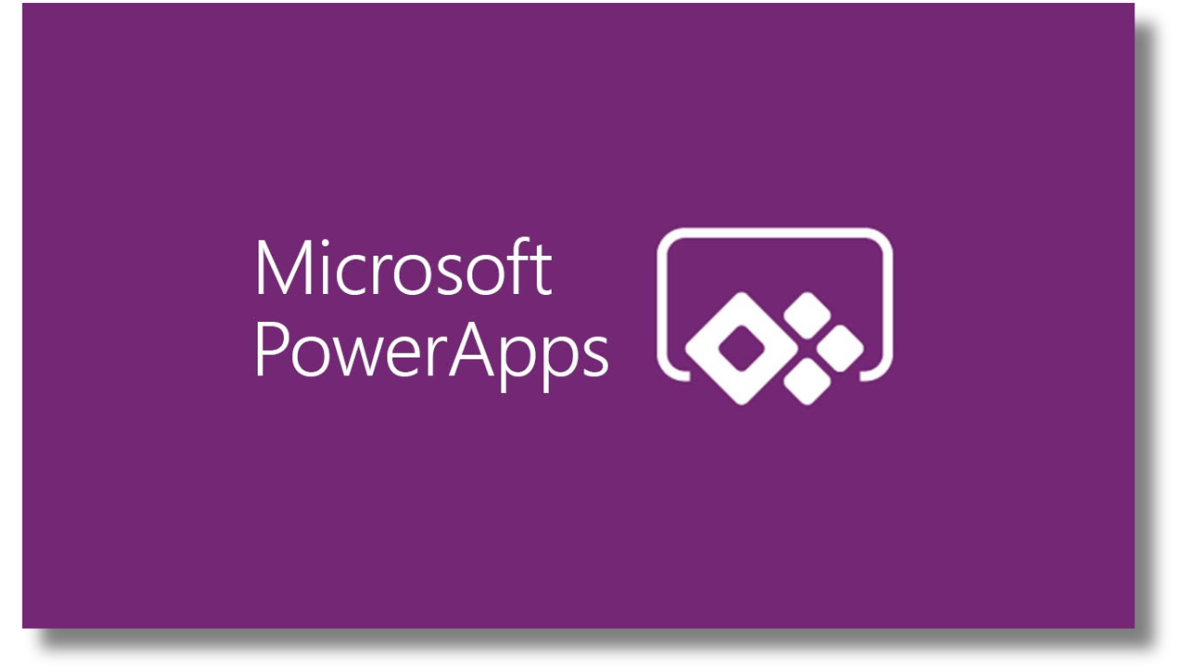
https://www.microsoft.com/en-us/power-platform/products/power-apps

Slide 16
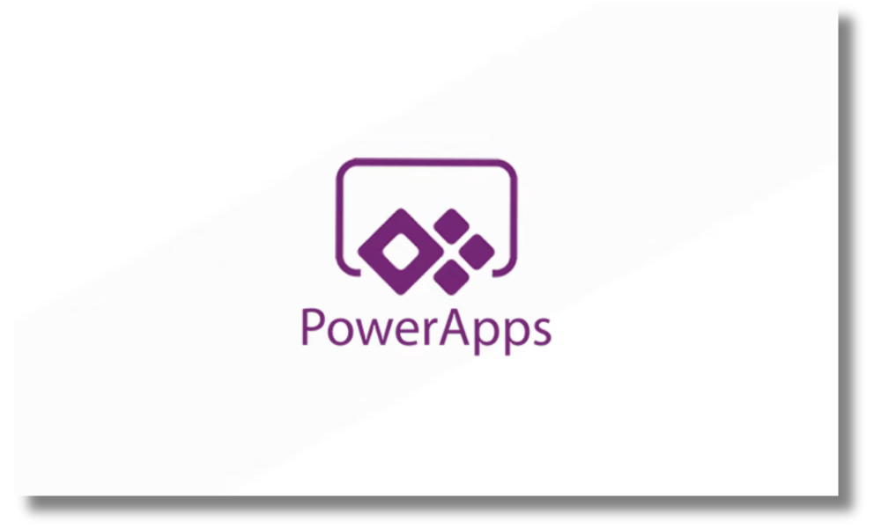
¿QUE ES POWER APPS?
Es una plataforma de desarrollo de aplicaciones low-code que nos permite crear aplicaciones móviles y web personalizadas sin necesidad de ser programadores expertos. Con Power Apps podemos:
  Crear aplicacions sin código.
  Personalizar nuestras aplicaciones.
  Integrar nuestras aplicaciones con productos de Microsoft.
  Compartir nuestras aplicaciones con otros.

Slide 17
CASOS DE USO
APLICACIONES DE PRODUCTIVIDAD
APLICACIONES DE CLIENTES
Aplicaciones de automatizacion de tareas repetitivas, como la gestión de proyectos o la aprobación de flujos de trabajo.
Crear aplicaciones móviles para clientes que les permitan realizar pedidos, acceder a información o solicitar asistencia.
APLICACIONES DE NEGOCIO
Crear aplicaciones personalizadas para las necesidades específicas del negocio como aplicaciones de gestión de inventario.

Slide 18
VENTAJAS
Interfaz intuitiva y fácil de usar
No requiere experiencia en programacion
Amplia gama de plantillas y conectores disponibles
Capacidad para crear aplicaciones moviles y web
Integracion con otros productos de Microsoft
Comunidad activa

Slide 19
DESVENTAJAS
Puede ser costoso para empresas pequeñas
Las aplicaciones complejas pueden requerir conocimientos de programación.
No es una plataforma de desarrollo de aplicaciones profesional

Slide 20
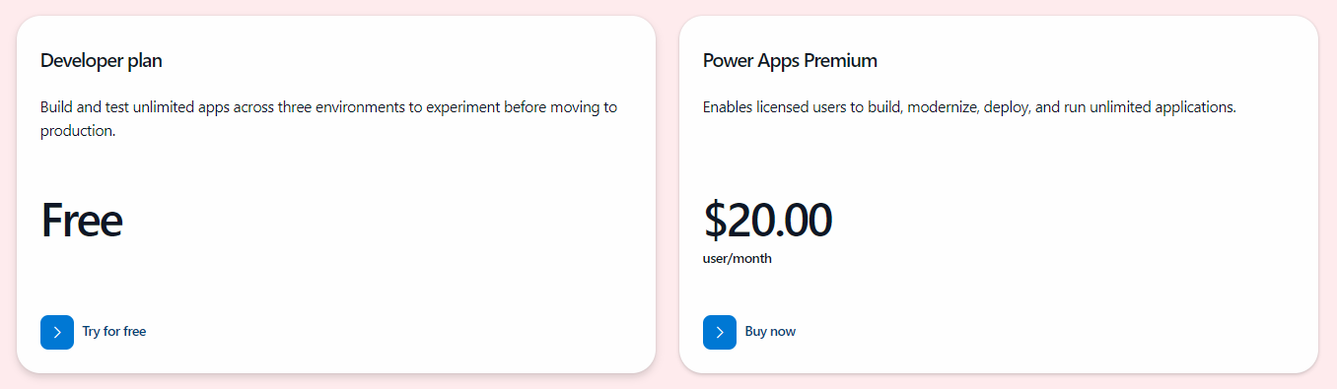
PRECIOS

Slide 21
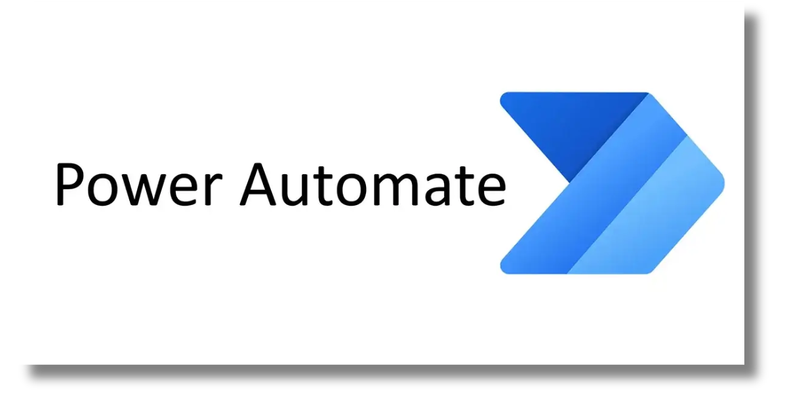
https://www.microsoft.com/en-us/power-platform/products/power-automate

Slide 23
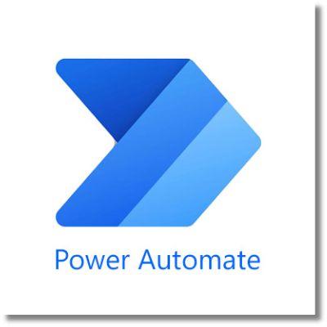

¿QUE ES POWER AUTOMATE?
Es una herramienta de automatización de procesos robóticos (RPA) que nos permite automatizar tareas repetitivas en aplicaciones de escritorio y web. Con Power Automate podemos:
  Automatizar tareas repetitivas.
  Crear flujos de trabajo.
  Utilizar la RPA.
  Compartir los flujos de trabajo con otros.

Slide 24
CASOS DE USO
AUTOMATIZACIÓN DE TAREAS REPETITIVAS
CREACIÓN DE FLUJOS DE TRABAJO
Automatizar tareas como enviar correos electrónicos, crear documentos y actualizar registros.
Crear flujos de trabajo automatizados complejos que abarcan diferentes aplicaciones y servicios, como la aprobación de solicitudes de vacaciones o el procesamiento de pedidos.
AUTOMATIZACION ROBÓTICA DE PROCESOS - RPA
Automatizar tareas repetitivas en aplicaciones de escritorio, como la introducción de datos o la extracción de datos.

Slide 25

VENTAJAS
Interfaz intuitiva y fácil de usar
Capacidad para crear flujos de trabajo
Amplia gama de conectores disponibles
Reduce el tiempo dedicado a tareas repetitivas
Mejora la eficiencia y la productividad
Comunidad activa

Slide 26
DESVENTAJAS
Puede ser costoso para empresas pequeñas
Requiere cierta curva de aprendizaje para aprovechar al máximo sus capacidades
No es una herramienta de automatización de procesos avanzada

Slide 27
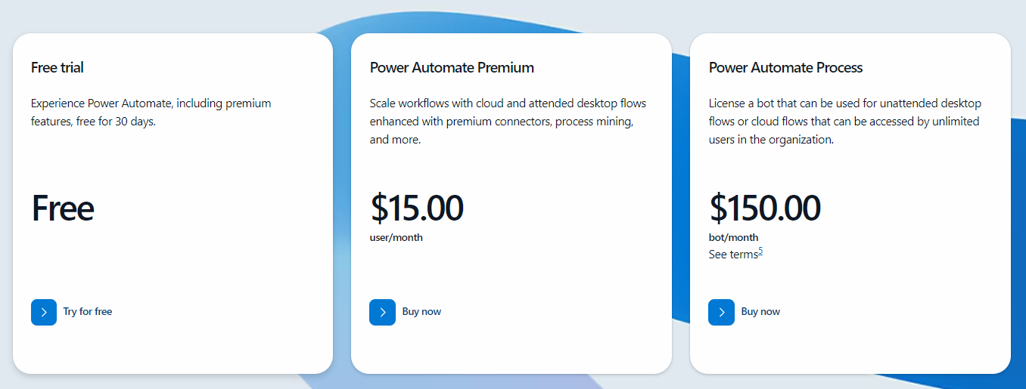
PRECIOS

Slide 28


Slide 30

¿QUE ES POWER VIRTUAL AGENTS?
Es una plataforma para la creación de chatbots y asistentes virtuales que nos permite crear chatbots que pueden interacturas con los usuarios de forma natural. Con Power Virtual Agents podemos:
  Crear chatbots sin código.
  Personalizar nuestros chatbots.
  Integrar nuestros chatbots con otros productos Microsoft.
  Compartir nuestros chatbots con otros.

Slide 31
CASOS DE USO
ATENCIÓN AL CLIENTE
VENTAS Y MARKETING
Ofrecer atención al cliente 24/7 a través de chatbots.
Generar clientes potenciales y aumentar las ventas a través de chatbots.
RECURSOS HUMANOS
SOPORTE TÉCNICO
Responder preguntas frecuentes de los empleados a través de chatbots.
Ofrecer soporte técnico a los clientes a través de chatbots.

Slide 32
VENTAJAS
Interfaz intuitiva y fácil de usar
No requiere experiencia en programación
Amplia gama de plantillas y conectores disponibles
Capacidad de crear chatbots que pueden interactuar con los usuarios de forma natural.
Integración con otros productos Microsoft
Comunidad activa

Slide 33
DESVENTAJAS
Puede ser costoso para empresas pequeñas
Los chatbots complejos pueden requerir conocimientos de programación
No es una plataforma de desarrollo de chatbots avanzada

Slide 34
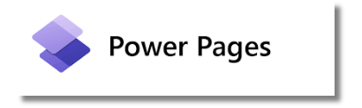
https://www.microsoft.com/en-us/power-platform/products/power-pages

Slide 36

¿QUE ES POWER PAGES?
Es una plataforma de creación de sitios web sin código que nos permite crear sitios webmodernos y profesionales sin necesidad de ser un programador. Con Power Pages podemos:
  Crear sitios web sin código.
  Personalizar nuestros sitios web.
  Integrar nuestros sitios web con otros productos Microsoft.
  Compartir nuestros sitios web con otros.

Slide 37
CASOS DE USO
SITIOS WEB CORPORATIVOS
SITIOS WEB DE MARKETING
Crear sitios web corporativos que presenten la empresa, sus productos y servicios.
Crear sitios web de marketing para promocionar los productos o servicios.
SITIOS WEB DE INTRANET
SITIOS WEB DE PORTALES
Crear sitios web de intranet para compartir información y recursos con los empleados.
Crear sitios web de portales para proporcionar acceso a diferentes aplicaciones y servicios.

Slide 38
VENTAJAS
Interfaz intuitiva y fácil de usar
No requiere experiencia en programación
Amplia gama de plantillas de sitios web disponibles
Capacidad para crear sitios web modernos y profesionales
Integración con otros productos Microsoft
Comunidad activa

Slide 39
DESVENTAJAS
Puede ser costoso para empresas pequeñas
Los sitios web complejos pueden requerir conocimientos de programación
No es una plataforma de desarrollo web avanzada

Slide 40
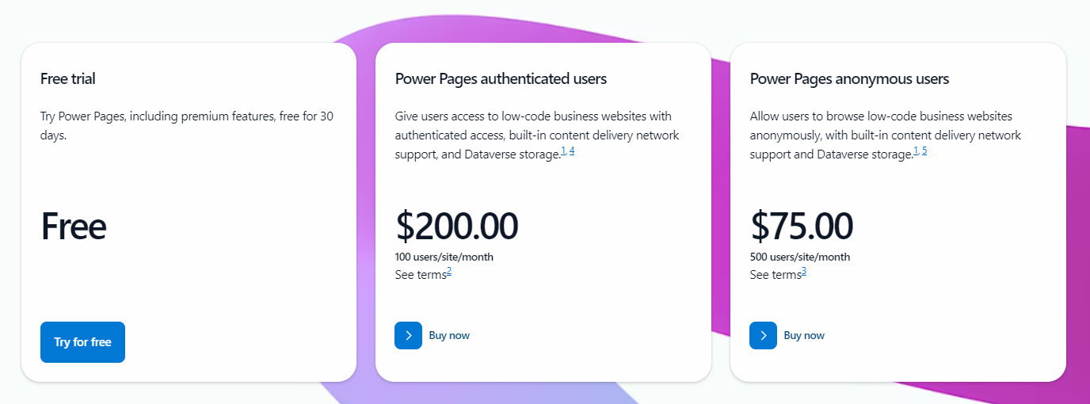
PRECIOS

Slide 41

¿ALGUNA
DUDA?

